Slide 1

Home Automation
Țolea Gabriela-Lavinia
Știr Ionela-Eliza
Țărnău Alexandru-Adrian
Tătar Matei

Slide 2
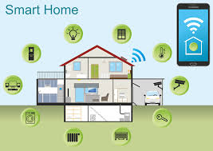
Introducere
Home automation (automatizarea locuinței), constă în utilizarea tehnologiei pentru a ajuta utilizatorii să gestioneze și să controleze diferite dispozitive și sisteme dintr-o locuință

Slide 3
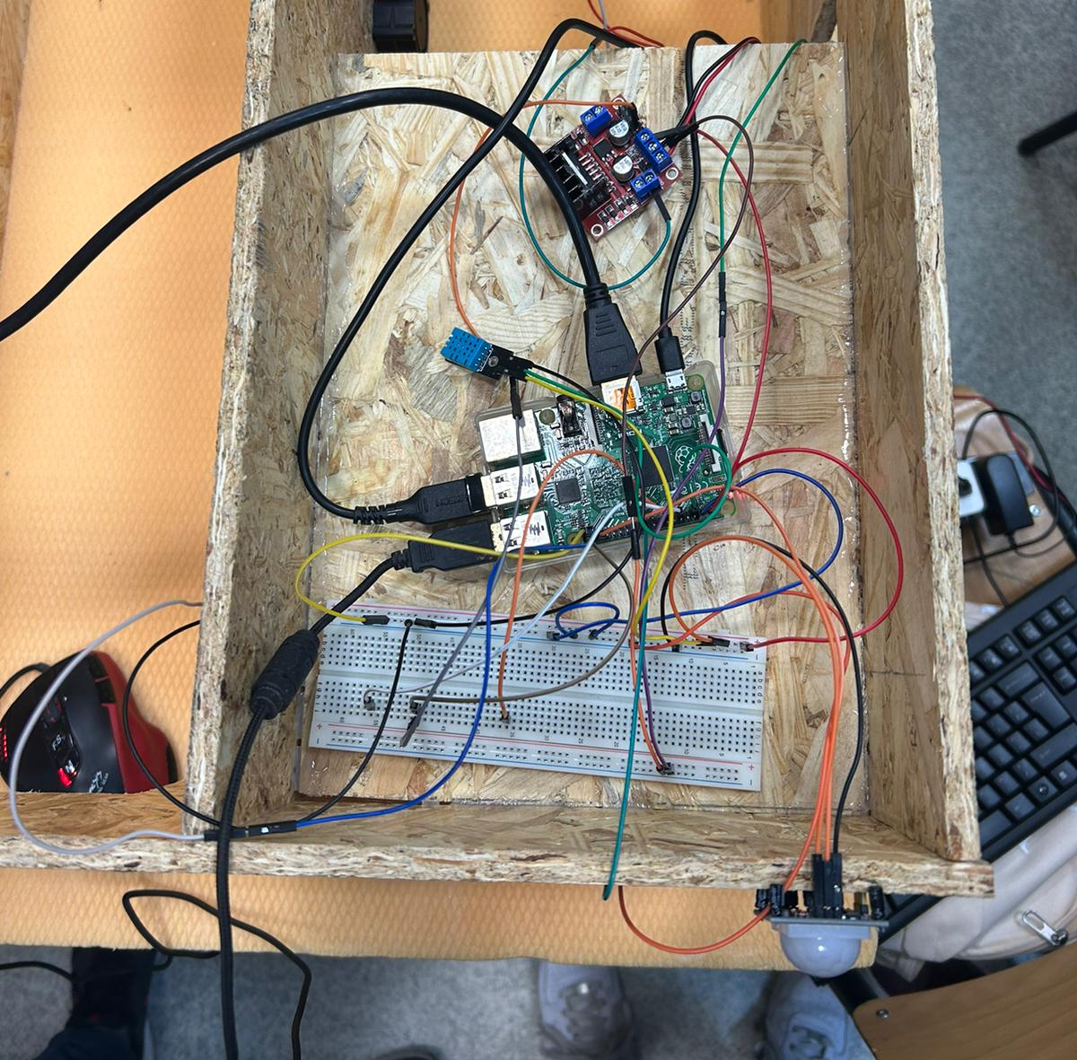
Componente utilizate
Raspberry Pi 2
Modul controller L298N cu 2 canale
Leduri
Motor DC
Senzori (DHT11 si Motion Sensor)

Slide 4
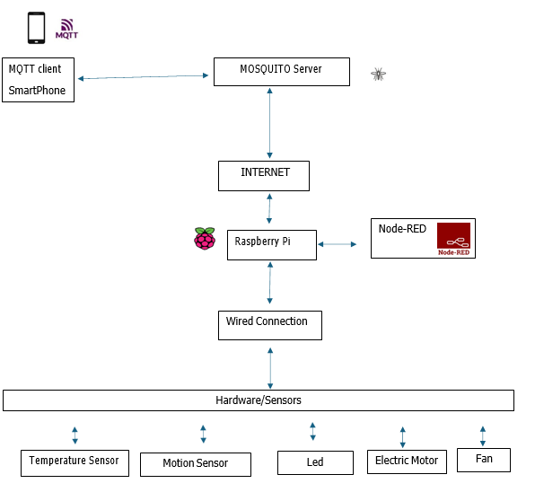
Arhitectura sistemului
HiveMQ

Slide 5
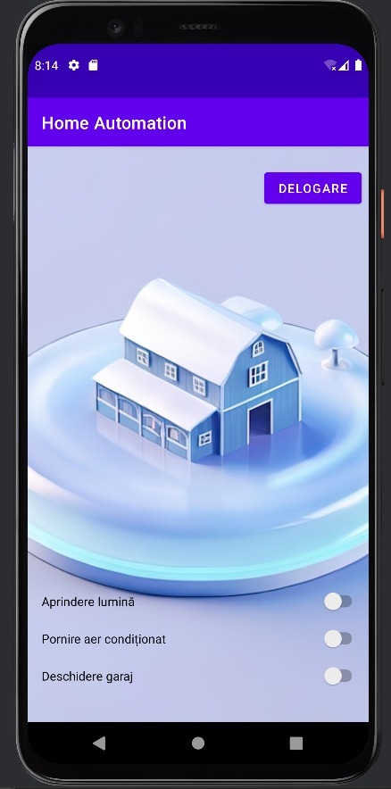
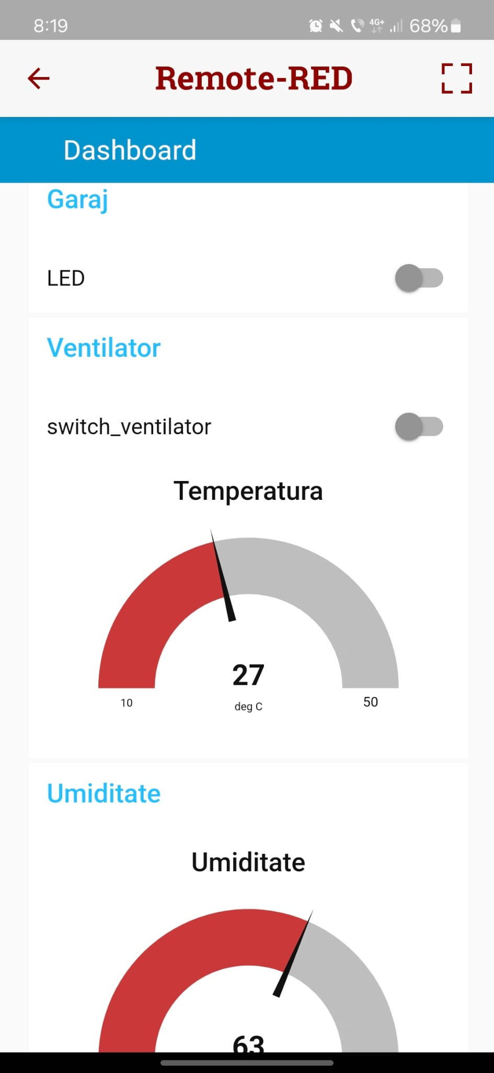
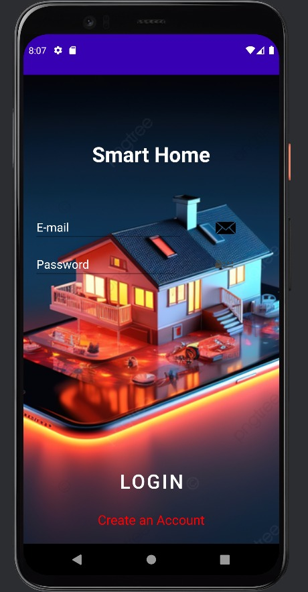
Interfete utilizator
In prima imagine este reprezentat Dashboard-ul Node-Red prin intermediul caruia controlam sistemul.
In celelalte doua imagini este reprezentata interfaţa aplicatiei mobile, realizata in Android Studio.

Slide 6
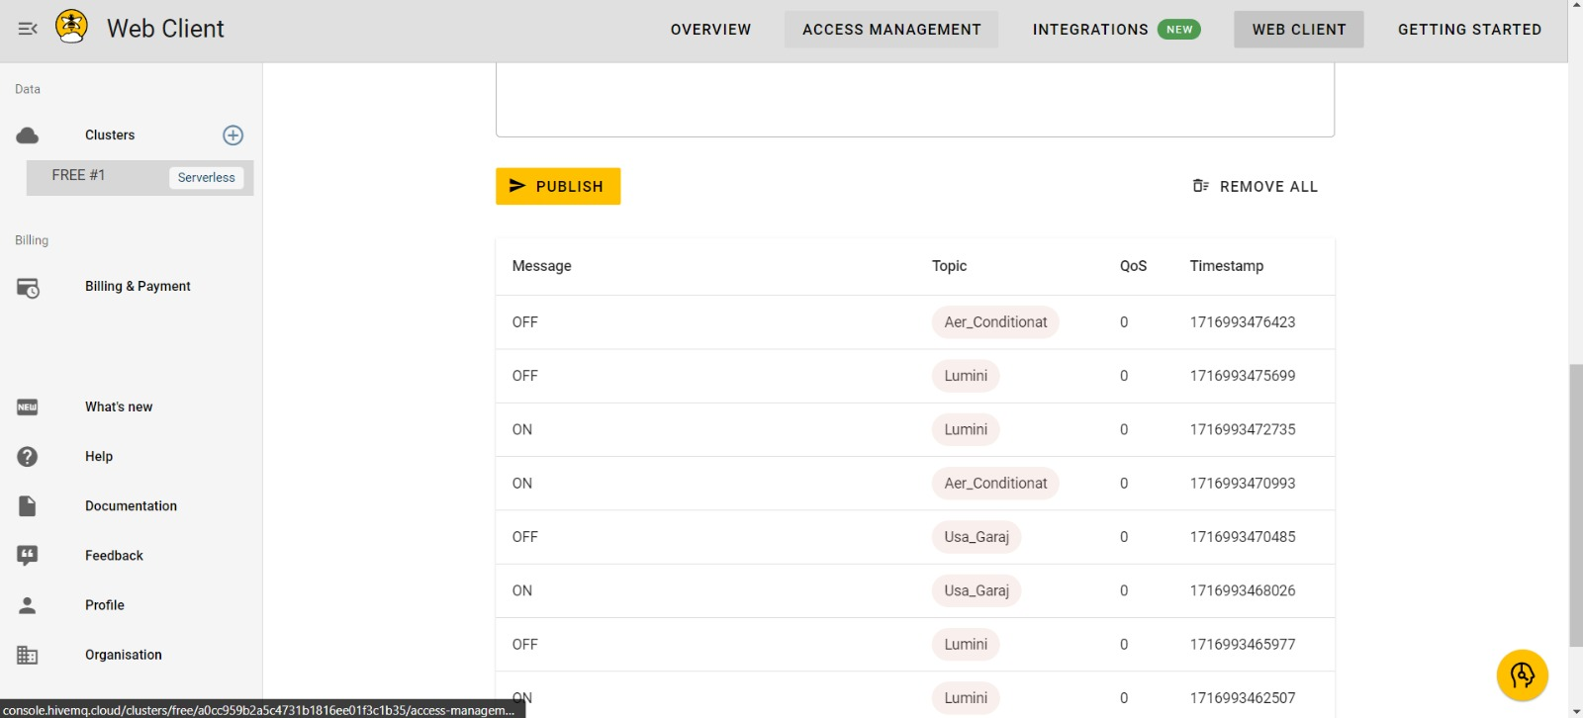
Server MQTT (HiveMQ)

Slide 7
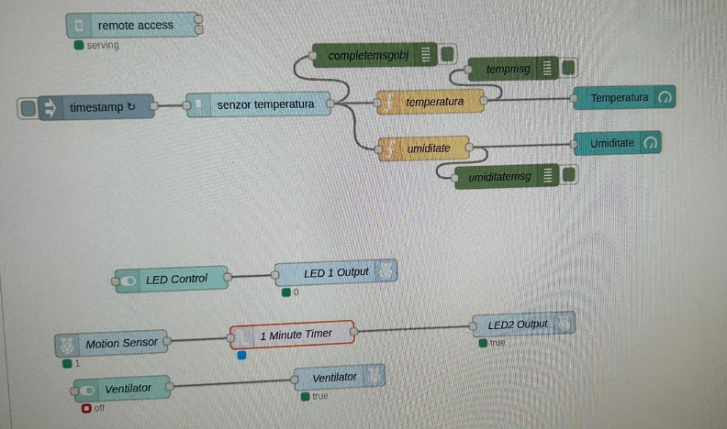
Implementare (flow) Node-Red
Remote access (folosit pentru control remote al sistemului – telefon)
Timestamp (o data la ceva timp temperatura si umiditatea sunt citite)
Functii folosite pentru returnarea temperaturii si a umiditatii
- Switch-uri pentru led si ventilator

Slide 8
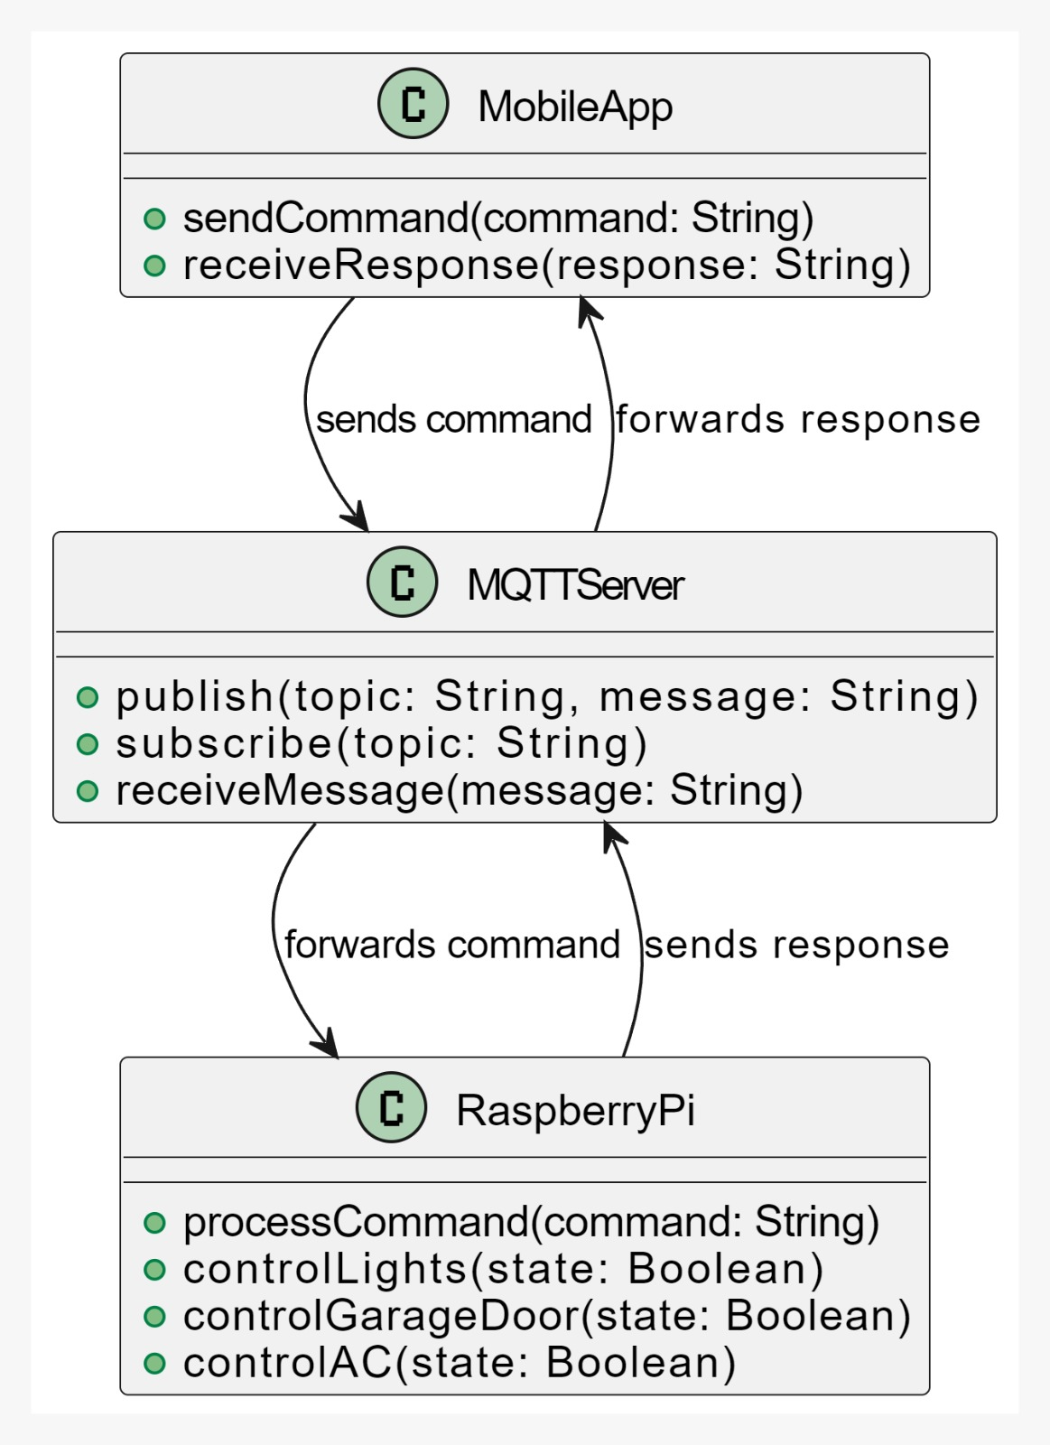
Diagrama de clase

Slide 9
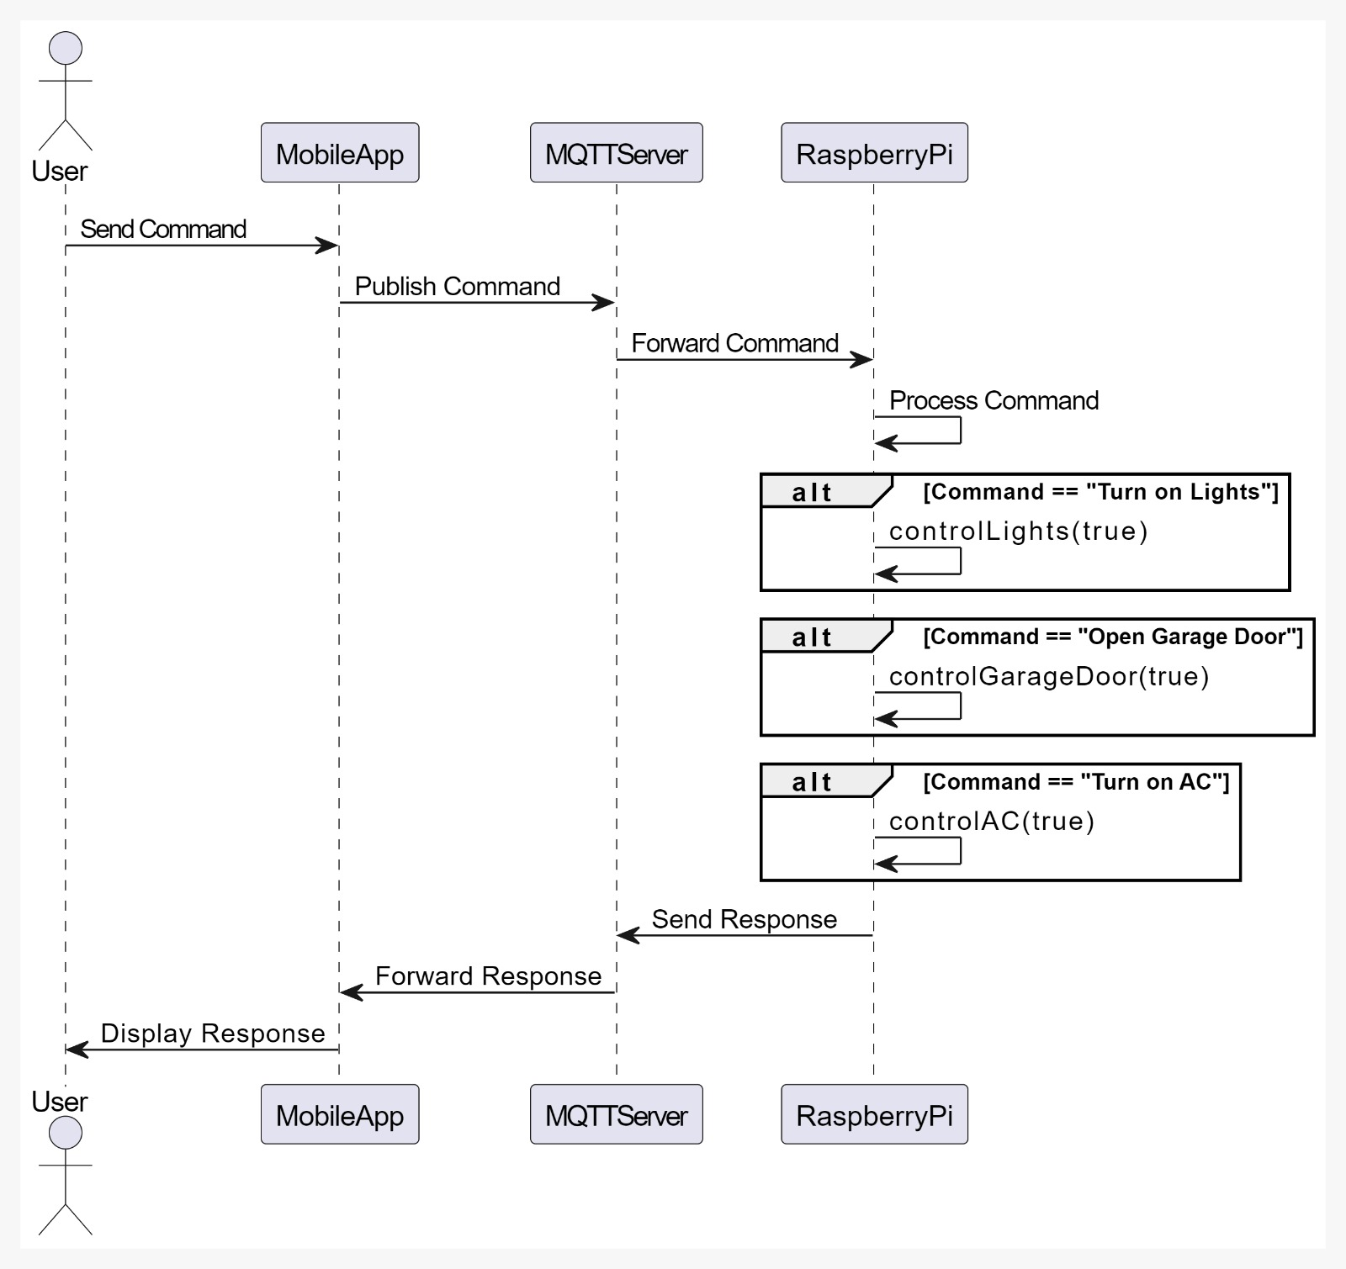
Diagrama de secventa

Slide 10
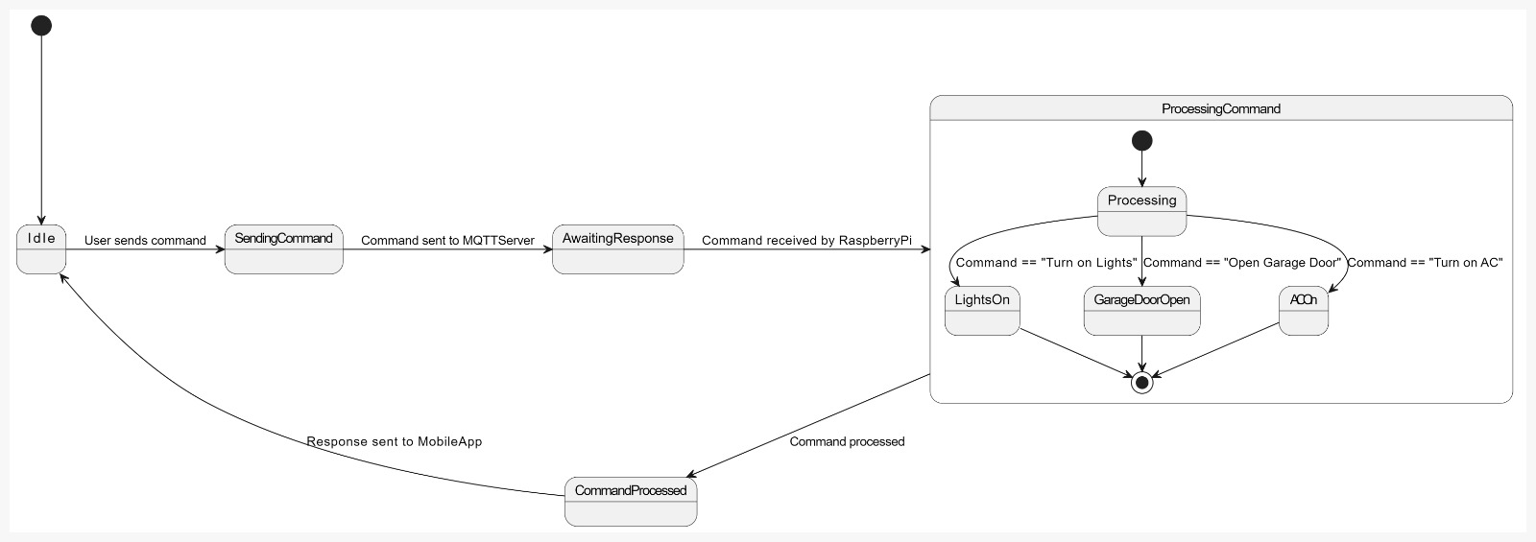
Diagrama de stare

Slide 11
Mod de functionare
Motion Sensor + led
Ventilator controlat prin Dashboard
Led controlat prin Dashboard

Slide 12
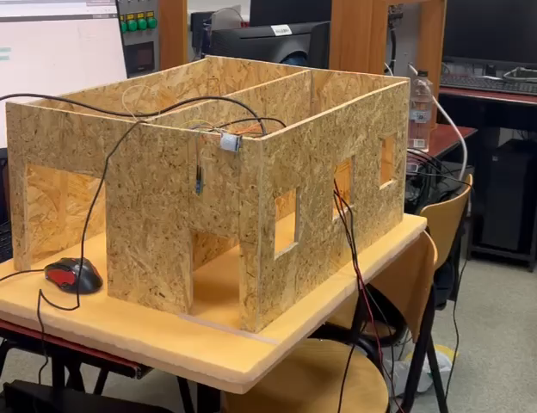

Slide 13
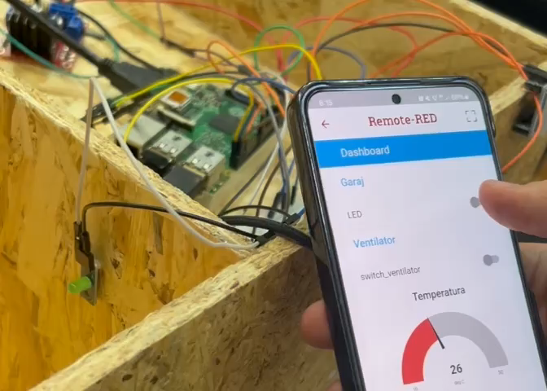

Slide 14
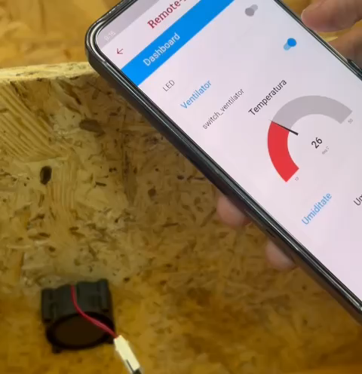

Slide 15
Functii de siguranta si imbunatatiri
reglarea vitezei ventilatorului din aplicație
implementarea unui sistem de încălzire
pornirea ventilatorului la atingerea unei temperaturi specifice
instalarea unei baterii de rezerva pentru sistem pentru a asigura functionarea in caz de intrerupere a alimentarii cu energie electrica
adaugarea unei functionalitati pentru detectia automata a erorilor si notificarea utilizatorului in caz de probleme
oprirea de urgenta a sistemului in cazul unei defectiuni critice

Slide 16
Bibliografie
"Home Automation System with Raspberry Pi“ (https://www.mdpi.com/1424-8220/21/11/3784)
HiveMQ Documentation (https://docs.hivemq.com/hivemq/latest/user-guide/index.html)
Raspberry Pi Documentation (https://www.raspberrypi.com/documentation/)
Node-RED running on Raspberry Pi (https://nodered.org/docs/getting-started/raspberrypi)
Aplicatii introductive in Node-RED
OPC UA MySQL to MQTT

Slide 17
Va multumim!

